Slide 1
Temperature Monitor

Slide 2
Съдържание
01
02
03
04
Описание на проекта
Блокова и електрическа схема
Съставни части и сорс код
Заключение

Slide 3
Описание на проекта
01
Проекта представлява устройство за измерване на температурата в стая. Като съответните градуси, които бъдат измерени, се показват на дисплей. Другата функционалност е уведомлението за превишаването на съответни стойности температура.

Slide 4
02
БЛОКОВА И ЕЛЕКТРИЧЕСКА СХЕМА

Slide 5
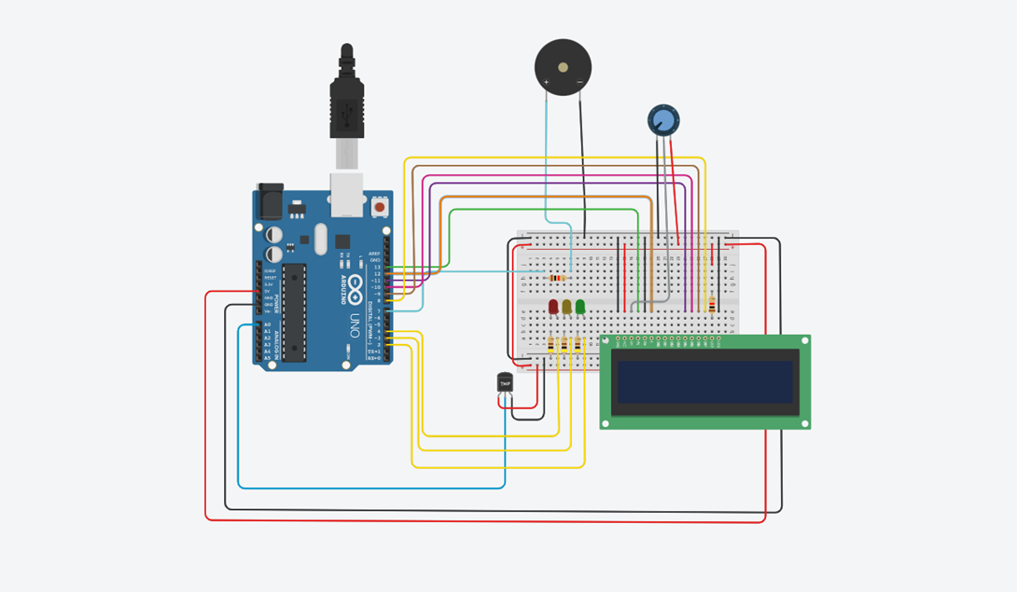

Slide 6
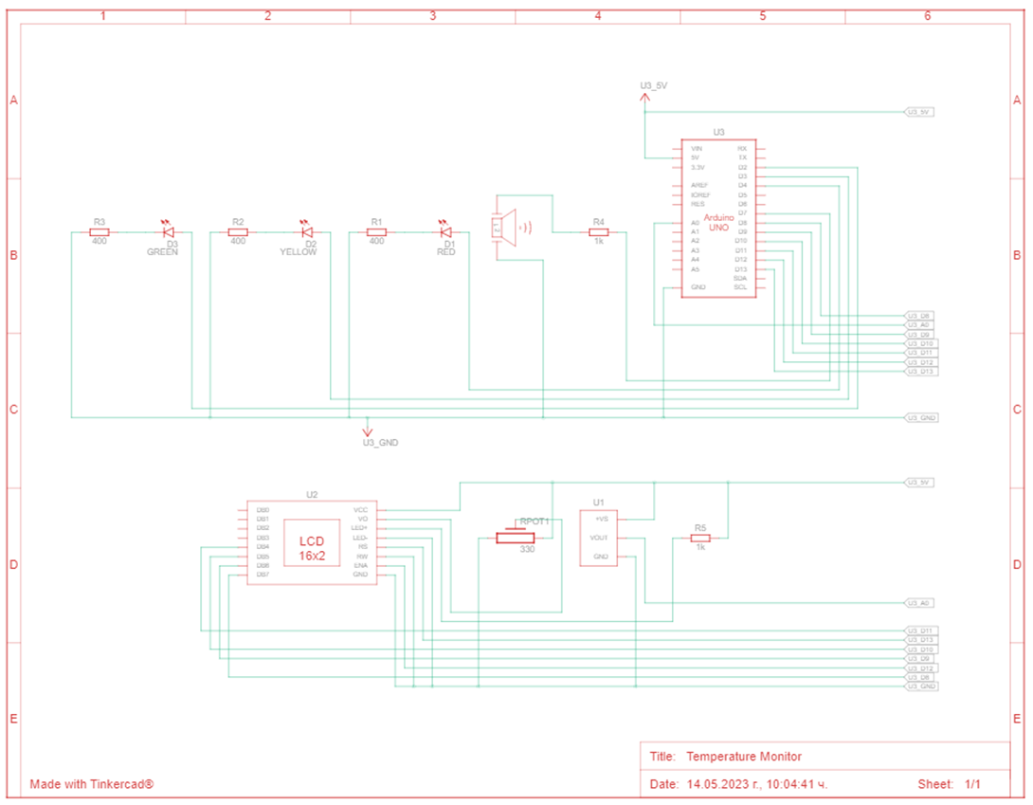

Slide 7
03
СЪСТАВНИ ЧАСТИ И СОРС КОД

Slide 8
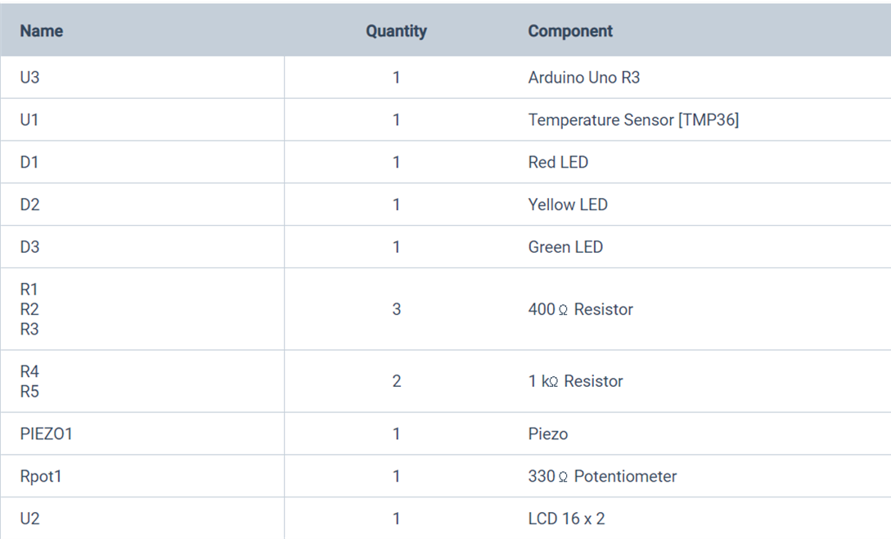

Slide 9
#include "LiquidCrystal.h"
LiquidCrystal lcd(13,12,11,10,9,8);
int sensorPin = 0;
int baselineTemp = 20;
int celsius = 0;
void setup()
{
Serial.begin(9600);
lcd.begin(16,2);
pinMode(A0, INPUT);
Serial.begin(9600);
pinMode(2, OUTPUT);
pinMode(3, OUTPUT);
pinMode(4, OUTPUT);
pinMode(7, OUTPUT);
}
void loop()
{
celsius = map(((analogRead(A0) - 20) * 3.04), 0, 1023, -40, 125);
// Checks whether celsius is lower than baselineTemp
if (celsius < baselineTemp) {
digitalWrite(2, LOW);
digitalWrite(3, LOW);
digitalWrite(4, LOW);
}
// Checks whether celsius is hiegher/equal than baselineTemp and lower than baselineTemp +5
if (celsius >= baselineTemp && celsius < baselineTemp + 5) {
digitalWrite(2, HIGH);
digitalWrite(3, LOW);
digitalWrite(4, LOW);
}

Slide 10
// Checks whether celsius is hiegher/equal baselineTemp + 5 and lower than baselineTemp + 10
if (celsius >= baselineTemp + 5 && celsius < baselineTemp + 10) {
digitalWrite(2, HIGH);
digitalWrite(3, HIGH);
digitalWrite(4, LOW);
}
// Checks whether celsius is hiegher/equal baselineTemp + 10 and lower than baselineTemp + 15
if (celsius >= baselineTemp + 10 && celsius < baselineTemp + 15) {
digitalWrite(2, HIGH);
digitalWrite(3, HIGH);
digitalWrite(4, HIGH);
tone(7, 220, 100);
delay(100);
}
// Checks whether celius is hiegher/equal to baselineTemp +15
if (celsius >= baselineTemp + 15) {
digitalWrite(2, HIGH);
digitalWrite(3, HIGH);
digitalWrite(4, HIGH);
tone(7, 220, 100);
delay(100);
}
delay(1000);
// Prints celsius
Serial.print(celsius);
Serial.println(" degrees C");
lcd.setCursor(0,0);
lcd.print("Temperature Value ");
lcd.setCursor(0,1);
lcd.print(" degrees C");
lcd.setCursor(11,1);
lcd.print(celsius);
delay(100);

Slide 11
ЗАКЛЮЧЕНИЕ
04
През създаването на този проект се сблъсках с много трудности. Първоначално се бях спряла на друга тема, но си промених решението, защото исках да се изправя пред по – голямо предизвикателство, а и исках да направя нещо по – практично. Първата ми идея беше да направя само монитор, но после след много разследване и мислене, реших да добавя и звуков, и светлинен сигнал. Проекта бе създаден, за да се използва в болница, да се измерва температурата на пациент, но после го промених да измерва температурата на стая. С използването на Tinkercad и материалите от курса успях да реализирам моят проект.
Линк на проект в Tinkercad:
https://www.tinkercad.com/things/hQ7Gs4oZX2k
Линк към GitHub:
https://github.com/Hira-eth/TemperatureMonitor.git

